Slide 1
Реконструкция ПАРАДА ПОБЕДЫ.
Вторая младшая группа. Волкова Н.А. Занкова Л.И.

Slide 2
Тематическое мероприятие «ПАРАД ПОБЕДЫ» во второй младшей группе.
Цель: формировать представление о ВОВ как о значимой части истории России.
Задачи: объяснить суть праздника, а для этого дать начальные представления о войне (Родину защищала не только армия, но и все жители); расширить словарь детей словами: «Великая Отечественная война», «Вечный огонь», «потомок», «парад», «герой»; продолжать знакомить с известными песнями о войне.
Предварительная группа. Группа празднично украшена, подготовлена имитация вечного огня, военные и морские формы, шары, флажки , цветы, светодиодные свечи, военная техника, фонотека.

Slide 3
Ход мероприятия.
ВЕДУЩАЯ. «Великой Отечественной войной называют четыре года, в которые наш народ защищал страну от врагов — фашистов. Великой эта война названа потому, что вся огромная страна была захвачена ею, а Отечественной — потому что воевала вся Родина — всё Отечество. Солдаты, сражавшиеся за будущие поколения, за потомков, стали настоящими героями, которых нужно помнить. Для нас и для тех, кто родится позже, важно знать и помнить о ВОВ. В честь погибших и воевавших установлены памятники по всей стране, а также Вечный огонь — символ памяти о страшных событиях. Каждый год по всей стране отмечается праздник День Победы с обязательным салютом в честь мира на нашей земле».

Slide 4
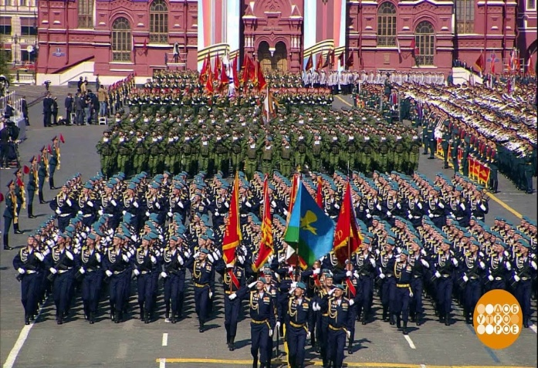
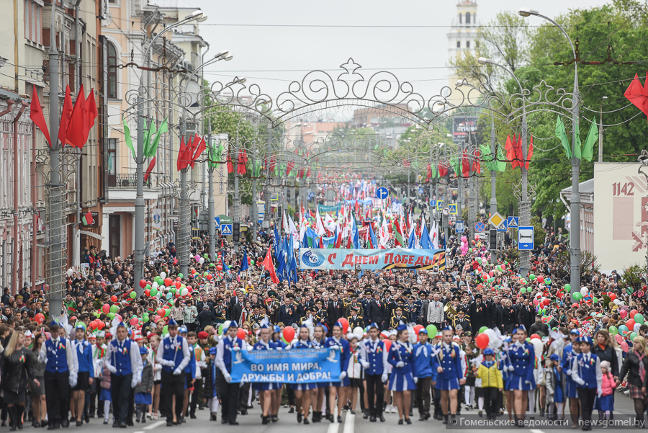
Что такое День Победы? Это утренний парад:
Едут танки и ракеты, Марширует строй солдат.
Что такое День Победы? Это праздничный салют:
Фейерверк взлетает в небо, Рассыпаясь там и тут.
Что такое День Победы? Это песни за столом,
Это речи и беседы, Это дедушкин альбом.
Это фрукты и конфеты, Это запахи весны…
Что такое День Победы — Это значит — нет войны (А. Усачёв).

Slide 5
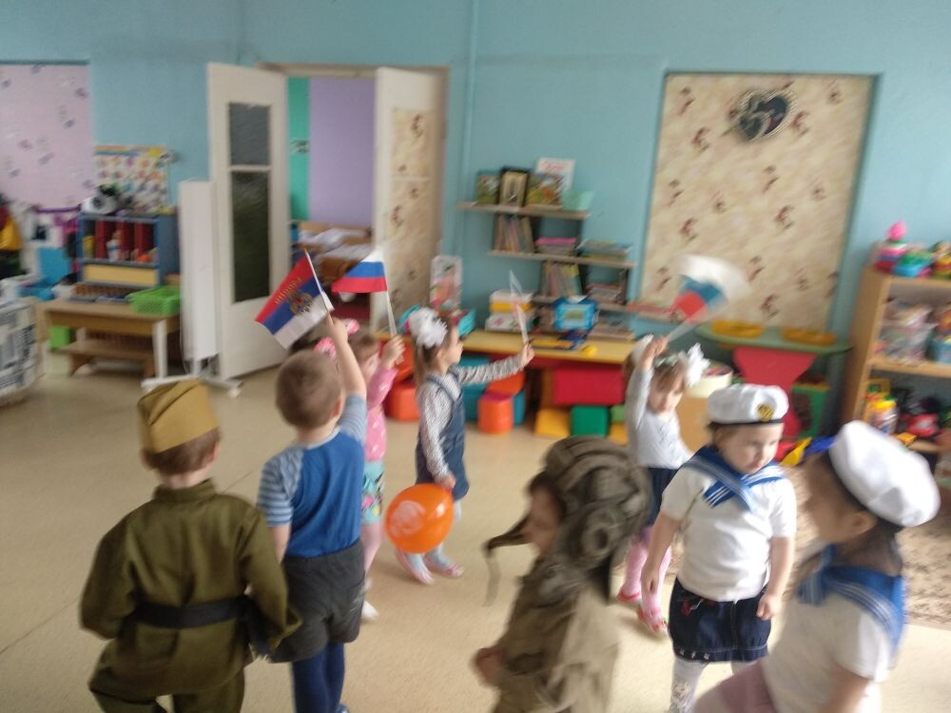
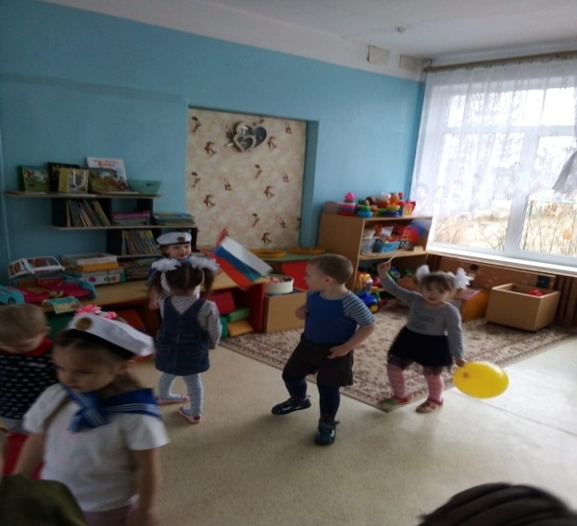
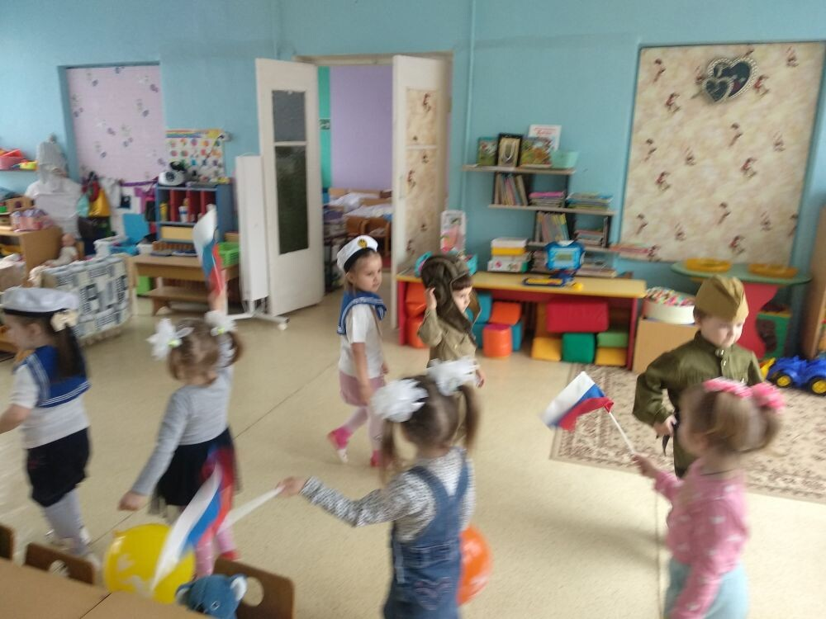
Вед. Вы хотели бы попасть на настоящий праздничный парад? На параде маршем проходят военные, туда приходят ветераны и почетные гости, а также дети с флажками и шарами идут со своими родителями в праздничной колонне. Выбирайте, кем вы хотите быть на параде.
(Подготовка детей).
Вед. Если все готовы, мы можем отправляться на парад.
(Звучит песня «День Победы» композитора Давида Тухманова на слова Владимира Харитонова.
Дети идут строем под маршевую музыку).

Slide 6
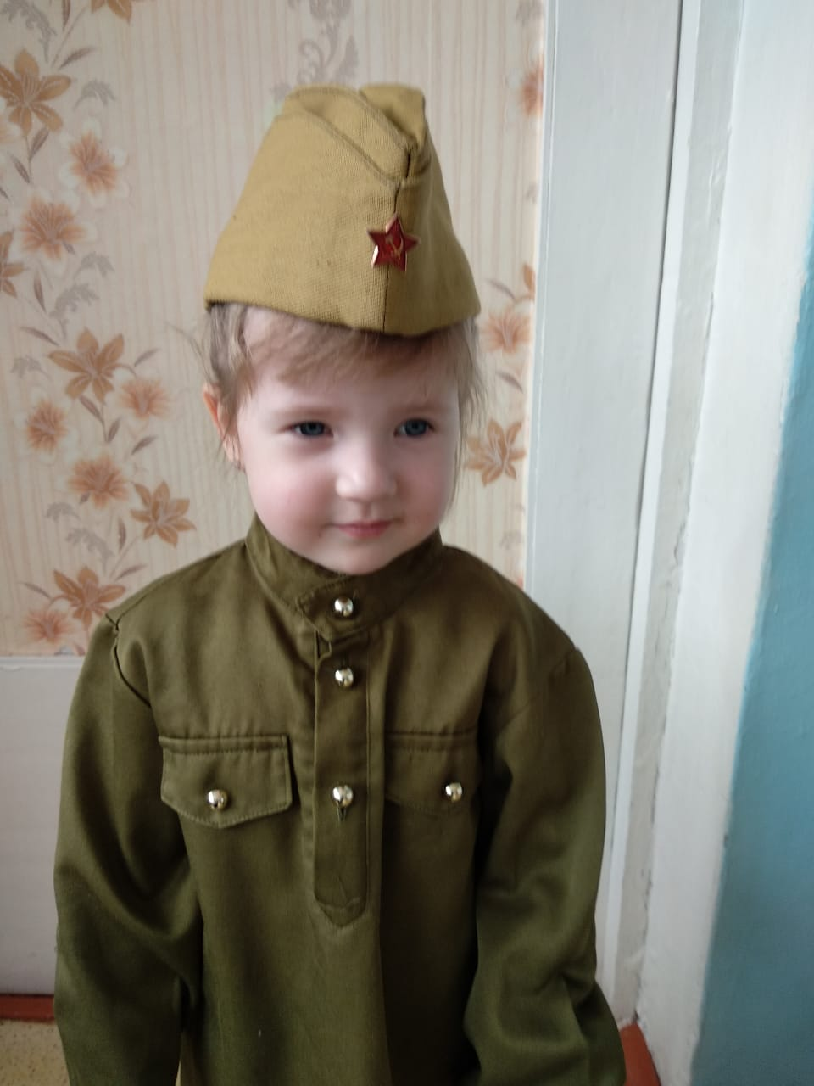
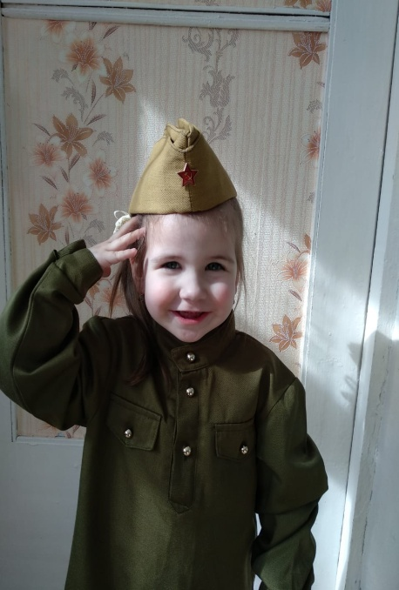
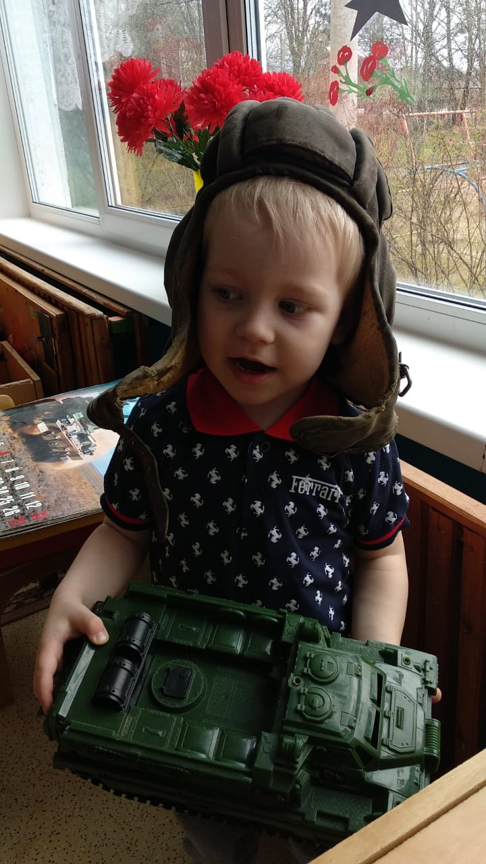
Вед. По главной площади движется военная техника.
(Дети с танками и бронетранспортерами проходят под музыку).

Slide 7
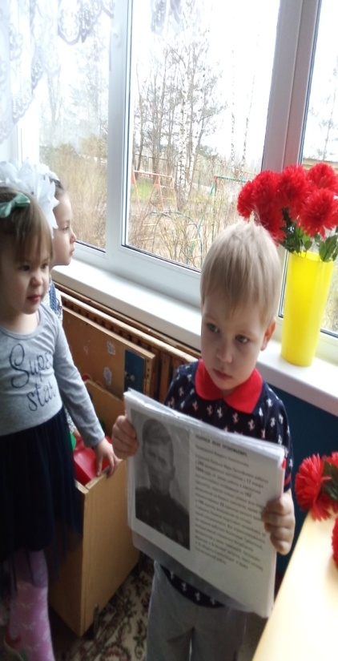
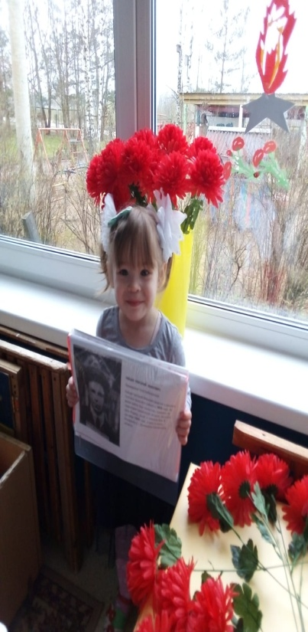
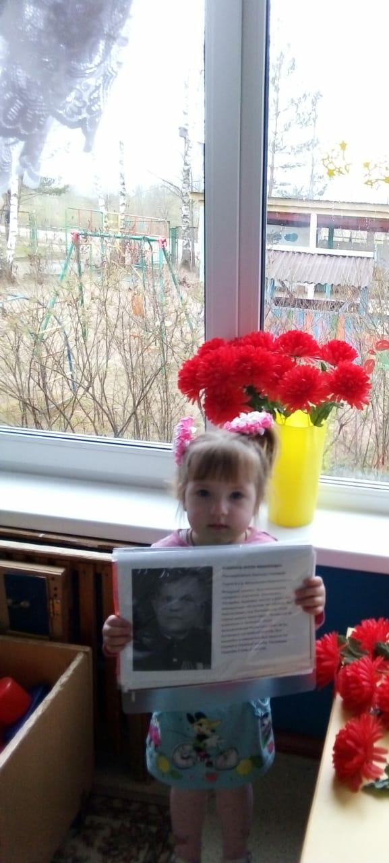
Вед. В нашем параде принимает участие Бессмертный полк. Это наши прадедушки, прабабушки и прапрадедушки, которые спасли нашу страну от фашистов.
(Дети показываю портреты своих воевавших прадедов и рассказывают о них).

Slide 8
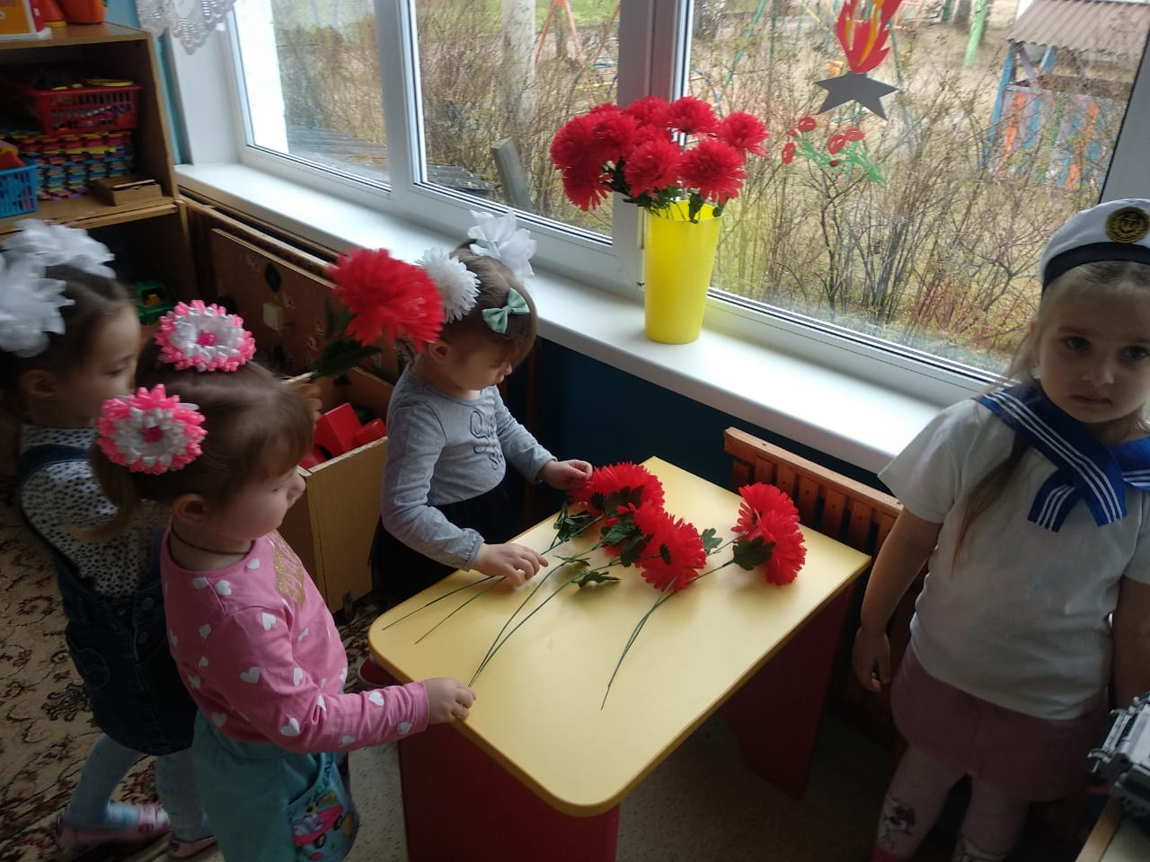
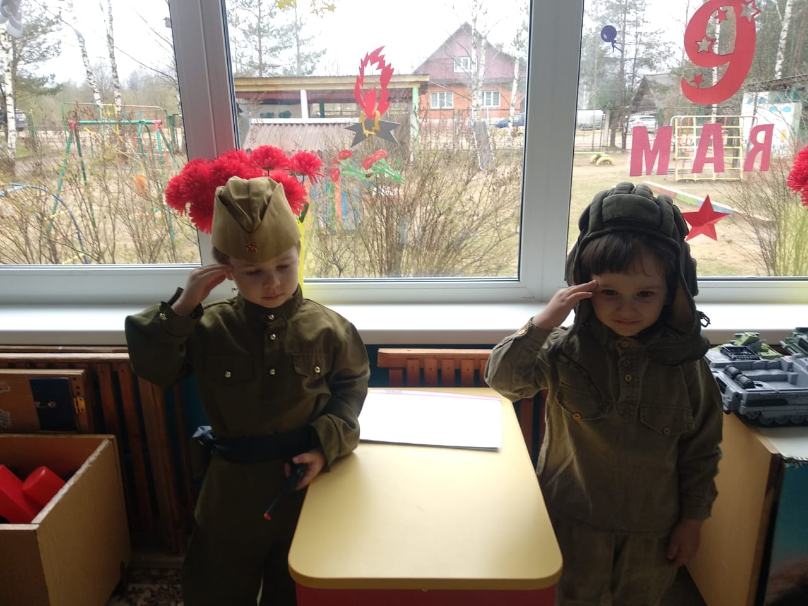
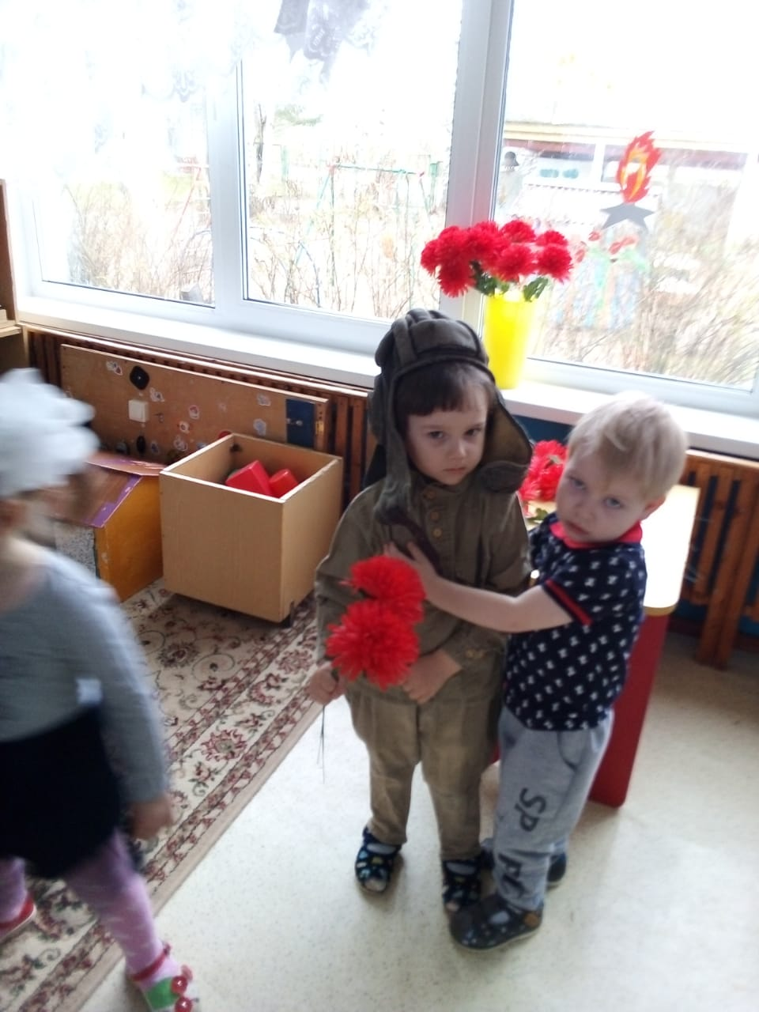
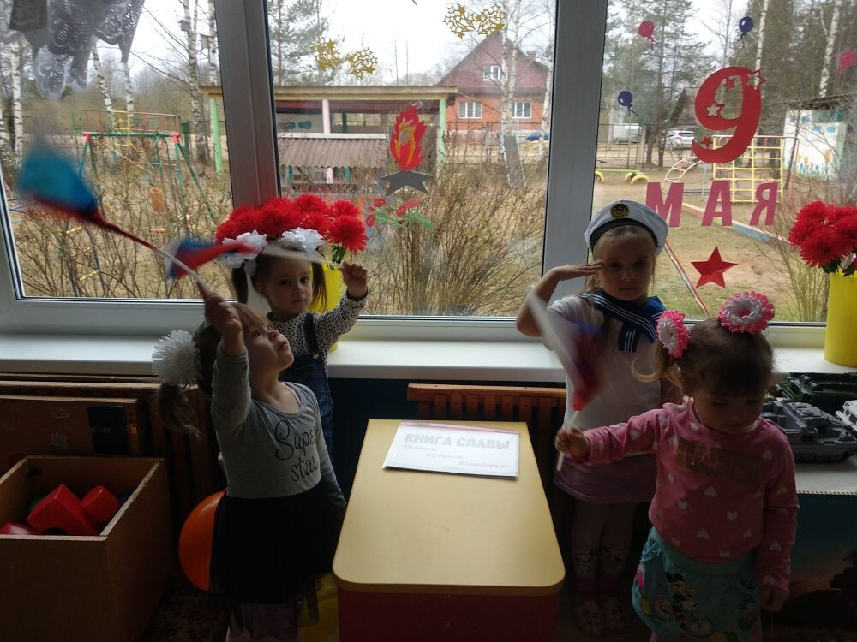
Вед. Возле Вечного огня стоит почетный караул, сюда благодарные потомки кладут цветы, чтобы почтить память героев.
(Дети кладут цветы к «Вечному огню»).
Вед. Весь день звучат песни о войне.
(Звучит подборка песен).

Slide 9
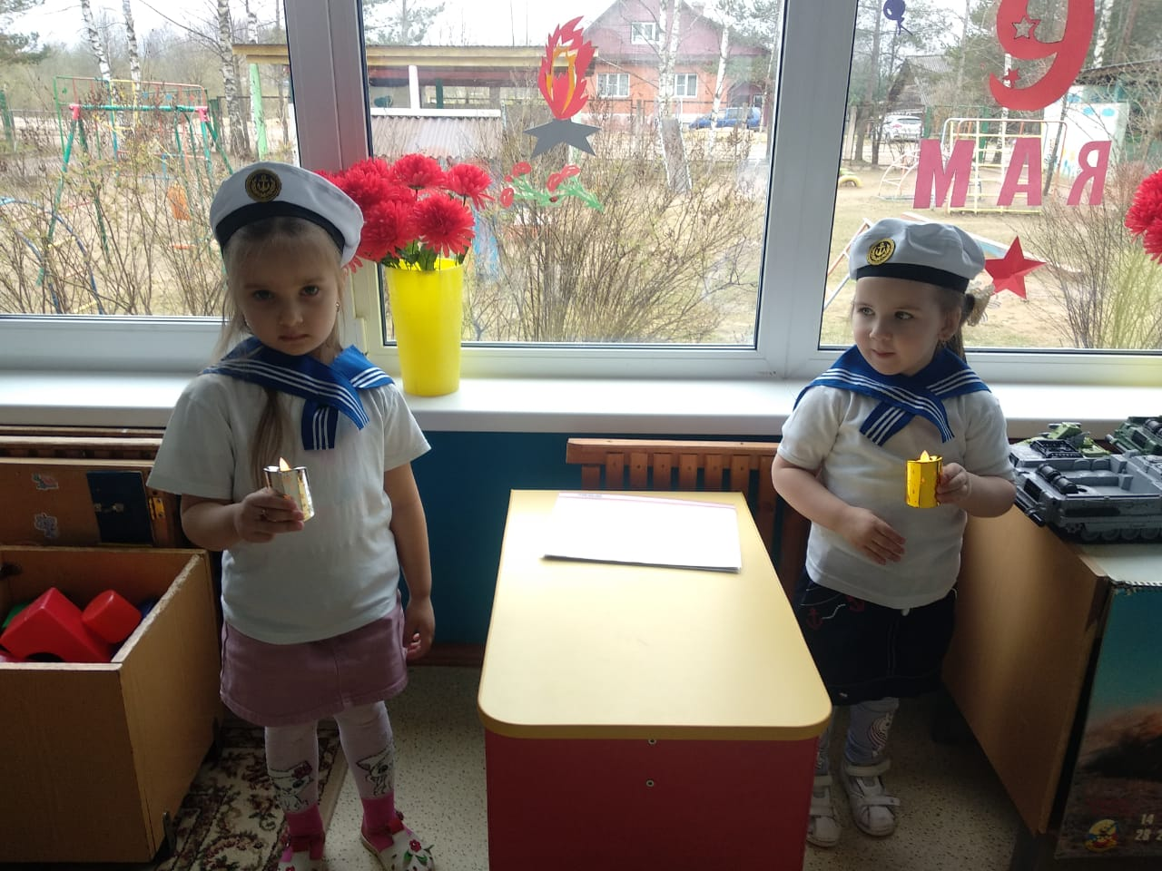
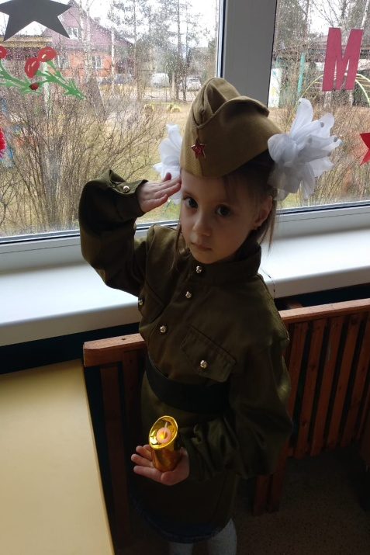
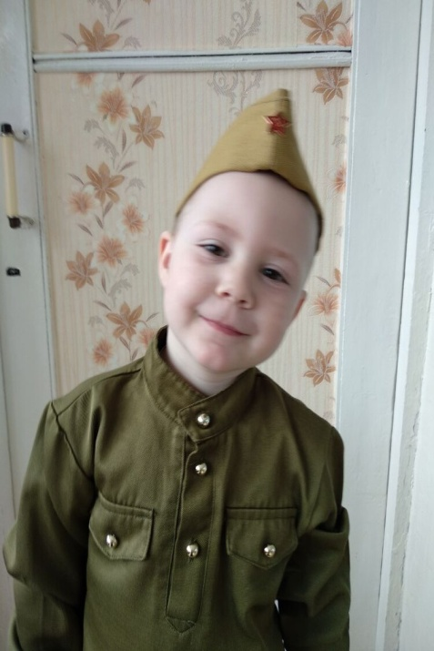
Вед. А еще, в память о воинах зажигают Свечу памяти.
( Дети передают друг другу светодиодные свечи).
Вед. Заканчивается наш парад традиционным салютом.
(Устраиваем салют из воздушных шариков).

